Slide 1


夜莺之歌

Slide 2
学习目标
1.正确、流利、有感情的朗读课文。
2.揣摩课文的标点顺序，找出事情的起因、经过、高潮、结果，画出曲线图。
3.独立识字学词。

Slide 3
学习提示一：
请同学们自读课文，注意读准字音，标出自然段，并尝试概括课文主要内容。
4分钟后比一比谁阅读效率高

Slide 4
检测一：
请准确认读下列字词：
瓦砾 沉寂 白桦树 削铅笔
耷拉 木屑 俄 国 杜 鹃
盘问 鹧鸪 轻 蔑 磨 坊 埋伏 阻击 呻 吟 蠢 货 树桩 乌鸦 云 杉 手榴弹 杂草丛生 兴致勃勃

Slide 5
学习提示二：
再读课文，想一想，这个故事的起因是什么，怎样发展，高潮在哪里，结果怎样？他们分别在那些段落？
（先自学，3分钟后小组讨论，小组长做好管理分工工作。）

Slide 6
学习提示三：
1.从课题入手，在文中寻找歌声，用——画出相关语句。
2.小组共同分析歌声、探究歌声，说一说这些歌声都有什么作用。

Slide 7



夜莺的歌声
PPT模板下载：www.1ppt.com/moban/ 行业PPT模板：www.1ppt.com/hangye/
节日PPT模板：www.1ppt.com/jieri/ PPT素材下载：www.1ppt.com/sucai/
PPT背景图片：www.1ppt.com/beijing/ PPT图表下载：www.1ppt.com/tubiao/
优秀PPT下载：www.1ppt.com/xiazai/ PPT教程： www.1ppt.com/powerpoint/
Word教程： www.1ppt.com/word/ Excel教程：www.1ppt.com/excel/
资料下载：www.1ppt.com/ziliao/ PPT课件下载：www.1ppt.com/kejian/
范文下载：www.1ppt.com/fanwen/ 试卷下载：www.1ppt.com/shiti/
教案下载：www.1ppt.com/jiaoan/
夜莺的歌声打破了夏日的沉寂。这歌声停了一会儿就又响起来，越来越有劲。
孩子有时候学夜莺唱，有时候学杜鹃叫。
夜莺还是兴致勃勃地唱着，但是那歌声的意思游击队早已知道。
从孩子的嘴里飞出婉转的夜莺的歌声。这歌声，即使是听惯夜莺叫的人也分不出跟真的叫声有什么两样。
引诱敌人
麻痹敌人
巧送情报
再次诱敌
外貌
语言
动作
环境
歌声

Slide 8
学习目标
1.读一读文中描写小夜莺语言、动作、身神态的语句，体会小夜莺在与敌人作斗争时表现出的从容镇定，机智勇敢。
2.分析课文的写作特点，学习详写、略写，一语双关。

Slide 9
学习提示一：
找出文中描写小夜莺外貌、语言、动作的语句并用曲线勾画出来，旁批你的体会。
6分钟后交流
外貌
语言
动作
返回

Slide 10
语言
“我自己学的。我还会学杜鹃叫呢。”
“谁教你这样吹哨子的？”
“怎么会就剩我一个？这里有麻雀 、乌
鸦、猫头鹰，多着呢，夜莺倒是只有一
个！”
“村子里就剩下你一个吗？”
“人？战争一开始这里就没有人了。刚
刚开火，村子就着火了，大家都喊：‘野
兽来了，野兽来了’，就都跑了。”
“你这个坏家伙！我是问你这里有没有人。”
“喂，你认识往苏蒙塔斯村去的路吗？
“怎么会不认识！那里有个磨坊，我常到磨
坊附近的坝上去钓鱼。那儿的狗鱼可凶呢，
能吃小鹅！”
“好啦，好啦，带我们去吧。要是你带得对，我就把这个小东西送给你。
要是你把我们带到别处去，我就把你的脑袋扭下来。听懂了吗？”
外貌
语言
动作
返回

Slide 11
外貌
他光着头，穿一件颜色跟树叶差不多的绿上衣，拿着一块木头，不知道正在削什么。
绿上衣
外貌
语言
动作
返回

Slide 12
我是发现家
孩子从嘴里掏出一个小
玩意，递给他，快活的
蓝眼睛 望着他。
外貌
语言
动作
返回

Slide 13
外貌、神态
孩子从嘴里掏出一个小
玩意，递给他，快活的
蓝眼睛 望着他。
外貌
语言
动作
返回

Slide 14
外貌
孩子从嘴里掏出一个小
玩意，递给他，快活的
蓝眼睛 望着他。
外貌
语言
动作
返回

Slide 15
动作
孩子有时候学夜莺唱，有时候学杜鹃叫，胳膊一甩一甩地打路旁的树枝，或者弯下腰去拾球果，或者用脚把球果踢起来。他好像把跟在身边的敌人完全忘了。
外貌
语言
动作
返回

Slide 16
动作
孩子突然转了个身，钻进树林深处，不见了。
转
钻
外貌
语言
动作
返回

Slide 17
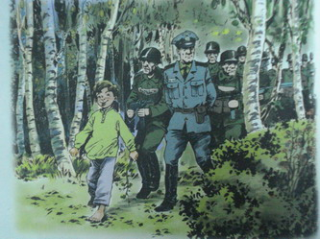
夜莺还是 地唱着，但是歌声的意思游击队员早已知道了。
兴致勃勃

Slide 18
学习提示二：
文中并没有写敌人怎样凶恶，甚至还写了敌人与小夜莺交谈，能不能说，这些敌人是善良的，好的？
6分钟后交流

Slide 19
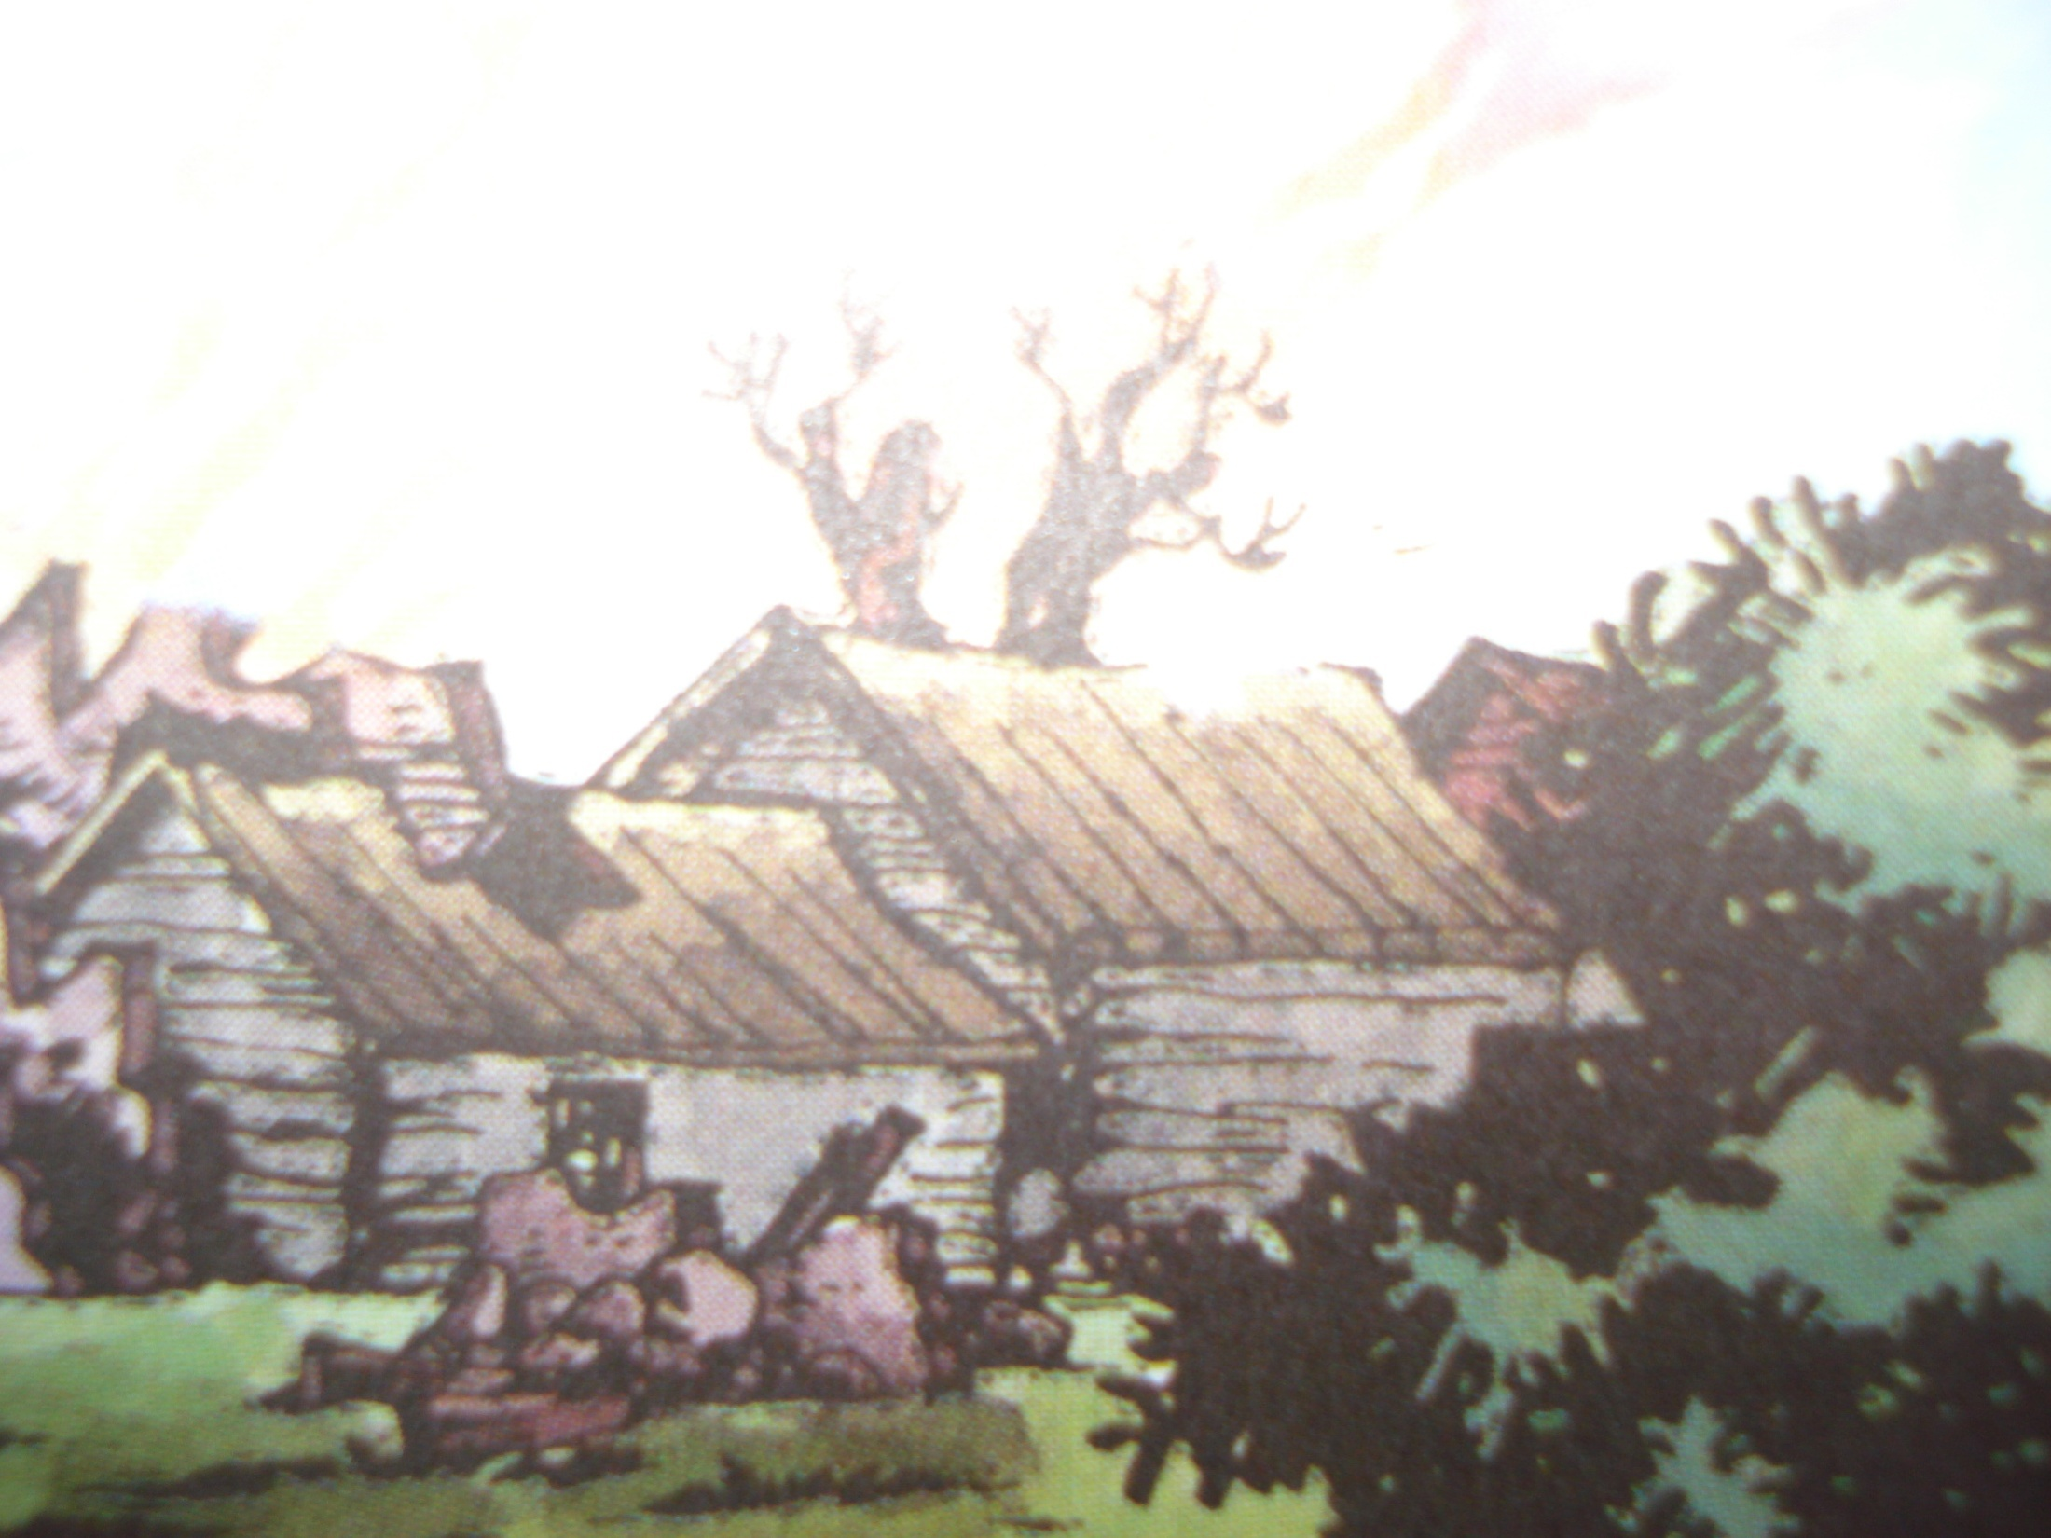
战斗刚刚结束，一小队德国兵进了村庄。街道两旁尽是黑色的瓦砾，烧焦的树木垂头丧气地弯着腰。

Slide 20
学习提示三：
课文在写作方法上有什么特点？
小组讨论，3分钟后交流
外貌
语言
动作
返回

Slide 21
学习提示四：
你还有什么问题要问？
小组讨论，3分钟后交流
外貌
语言
动作
返回

Slide 22

我是想象家
当小夜莺把敌人带进游击队的包围圈时。他心里可能想
外貌
语言
动作
环境

Slide 23

课文拓展：
战争时期，还有不少像小夜莺这样的孩子，请同学们找一找这些小英雄的故事，读一读，写一写你的感悟。

